Slide 1
Programação Frontend Assincronismo e APIs
{
Prof. Flávio Belizário da Silva Mota
Universidade do Vale do Sapucaí – UNIVAS
Sistemas de Informação
}
...

Slide 2
Aplicações WEB modernas
Aplicações web não trabalham com dados fixos
Dados vêm de servidores externos
Aplicações são dinâmicas
Requisições dependem da internet
A resposta não é imediata
Não podemos “travar” a aplicação

Slide 3
Execução síncrona
O JS, por padrão, trabalha com execução linha a linha, com uma ordem previsível. Exemplo:
console.log("A"); console.log("B"); console.log("C");
}
..

Slide 4
Execução assíncrona
Algumas funções dentro do JS permitem que comandos sejam rodados em paralelo. Nesse caso, o código não espera. Exemplo:
console.log("A");
setTimeout(() => {
console.log("B");
}, 2000);
console.log("C");
O JS não espera o setTimeout() para executar o próximo comando.

Slide 5
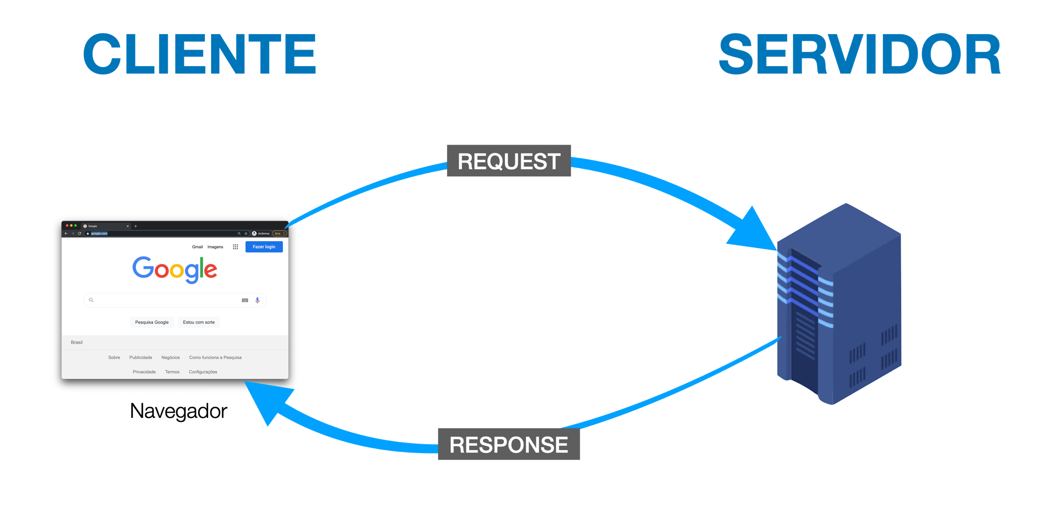
APIs (Application Programming Interface)
API é uma interface que permite que um sistema forneça dados para outro.
Arquitetura Cliente-Servidor:
Cliente: interface (navegador, app)
Servidor: processa e fornece dados
Comunicação via internet

Slide 6
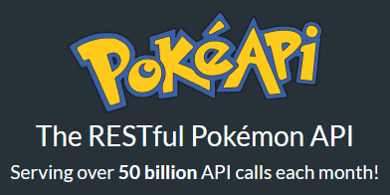


Exemplos de API
PokeAPI
Open-Meteo
Banco do Brasil
Lista de APIs abertas: https://github.com/public-apis/public-apis

Slide 7
JSON (JavaScript Object Notation)
Geralmente, as respostas de uma chamada a API são retornadas em JSON.
O JSON é um formato baseado em texto padrão para representar dados estruturados com base na sintaxe do objeto JavaScript.
Obedece uma estrutura de chave-valor:
{
"name": "pikachu",
"height": 4
}

Slide 8
JSON (JavaScript Object Notation)
O JSON é extremamente fácil de manipular no JS por ser tratado como um objeto, que tem atributos e valores.
const pokemon = {
name: "pikachu",
height: 4
};
console.log(pokemon.name);
console.log(pokemon.height);

Slide 9
Consumindo APIs
É possível buscar os dados de uma API usando o método fetch do JS.
Exemplo:
fetch("https://pokeapi.co/api/v2/pokemon/pikachu")
Esse método vai realizar a requisição e é uma operação assíncrona, uma vez que os dados que está requisitando podem levar algum tempo para serem retornados.

Slide 10
Consumindo APIs
Como a resposta pode demorar, nós precisamos criar mecanismos para tratar o dado quando ele estiver disponível. No JS, utilizamos o método then:
fetch("https://pokeapi.co/api/v2/pokemon/pikachu")
.then(response => response.json())
Convertendo JSON em objeto JS

Slide 11
Consumindo APIs
Podemos encadear o método then para, por exemplo, utilizar os dados retornados:
fetch("https://pokeapi.co/api/v2/pokemon/pikachu")
.then(response => response.json())
.then(data => {
console.log(data);
});

